Slide 5
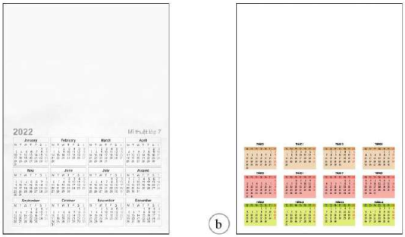

Slide 6
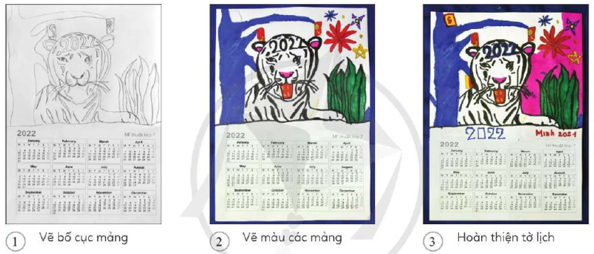

Slide 7
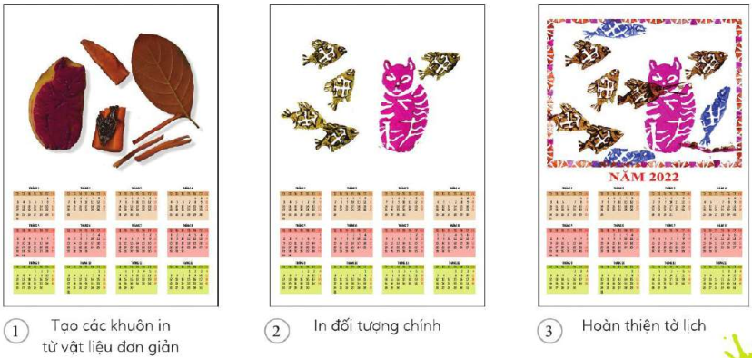

Slide 9
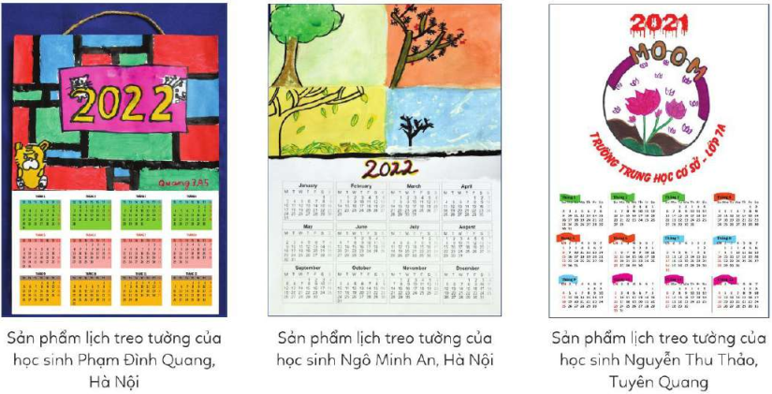
Xem phần Sản phẩm Thiết kế Lịch của học sinh tại:
https://youtu.be/c_zcxgM4dqM

Slide 11
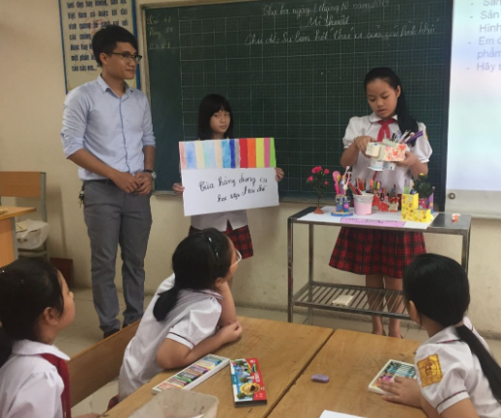
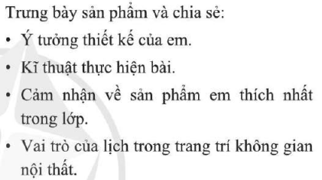

Slide 12
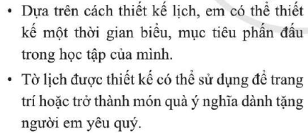
Xem Bài giảng MT mẫu hay tại: https://youtu.be/BWu2IrH1qSw

Slide 13
Xem Bài giảng MT mẫu hay tại: https://youtu.be/BWu2IrH1qSw

Slide 14
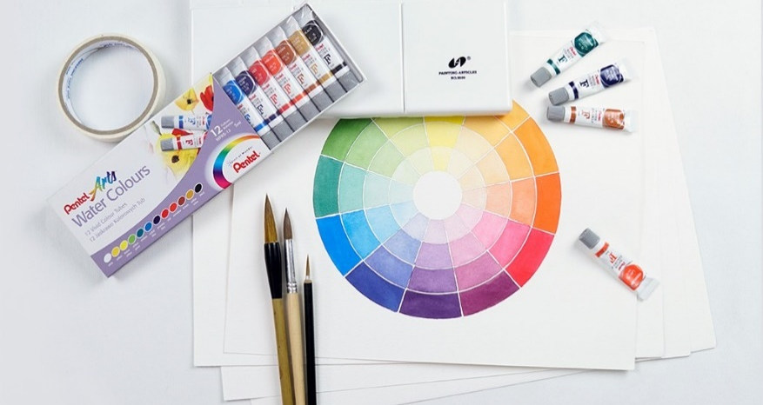
CHUẨN BỊ BÀI HỌC SAU
Link bài giảng FULL: https://bit.ly/3tRblro

